Slide 1
1.1-bootstrap简介
BootStrap是什么（what）
为什么要学BootStrap（why）
怎么学BootStrap (how)

Slide 2
1.2-BootStrap是什么
Bootstrap定义：
BootStrap 就是一个基于 HTML、CSS、JAVASCRIPT的前端框架。
它可以使WEB前端开发变得更加容易快捷。
其他前端框架：flex(apache)，easyUI(jQuery) , ExtJs , miniUI
BootStrap构成组件：
页面元素，下拉菜单、按钮组、按钮下拉菜单、导航、导航条、进度条。。。。。

Slide 3
1.3-为什么要学BootStrap
容易：
Bootstrap，可以很容易并且快速的做出整洁，漂亮的界面，
建房子？？？ 搭积木！！！
我们只需要会使用她提供的class（css）就可以了，而不需要知道她是怎么实现的。
应用广泛：
不同屏幕大小，不同屏幕分辨率
平板，手机 , PC

Slide 4
1.4-为什么要学BootStrap
官方网站：
http://v3.bootcss.com/
官方实例：
http://expo.bootcss.com/

Slide 5
1.5-怎么学BootStrap
毛主席说： 实践出真知

Slide 6
2.1- BootStrap开发环境
开发工具：
Sublime Text3
开发组件包：
BootStrap 开发包（css\ fonts\ js） <http://v3.bootcss.com/>
jquery.js
机器环境：
安装一个css extended completions
IE10及以上/FireFox
IE8,9兼容 请参考http://blog.csdn.net/chenhongwu666/article/details/41513901/

Slide 7
2.2- 制作Hello BootStrap
1 .新建Demo
2. 引入BootStrap开发包
3. 引入Jquery.js
4. Hello BootStrap

Slide 8
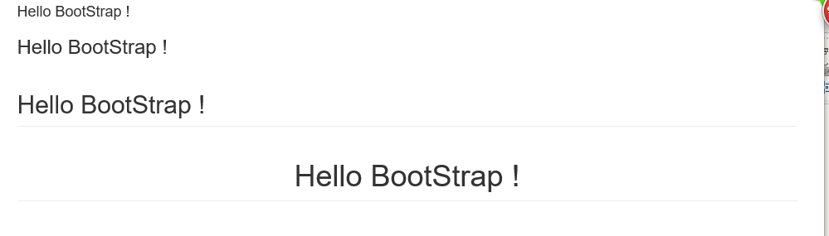
2.2- 制作Hello BootStrap

Slide 9
3.1- BootStrap 布局
什么叫布局
百度百科：对页面的文字、图形或表格进行格式设置。包括字体、字号、颜色纸张大小和方向以及页边距等。
BootStrap布局特点
BootStrap的布局是一个响应式的网格系统。

Slide 10
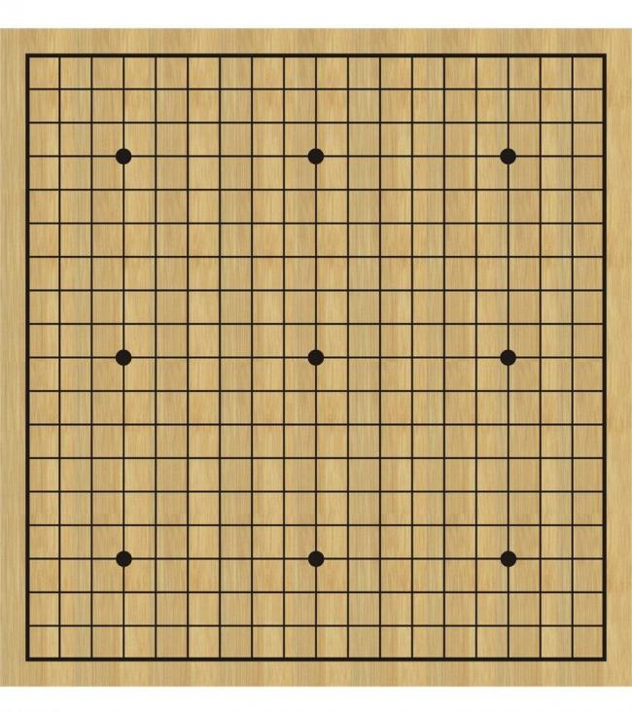
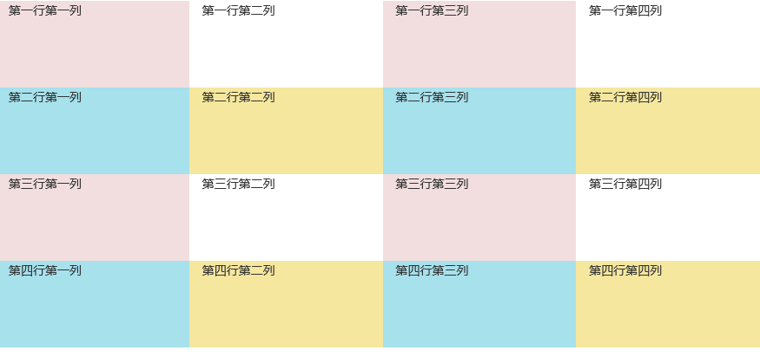
3.2- 网格系统

Slide 11

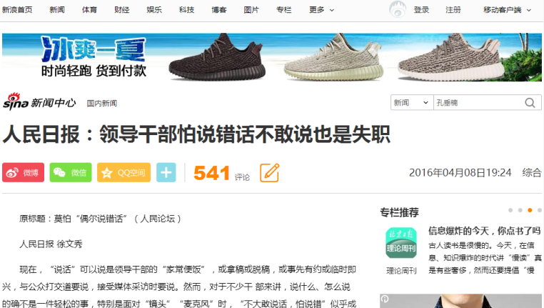
3.3- 布局类型（新闻类）

Slide 12
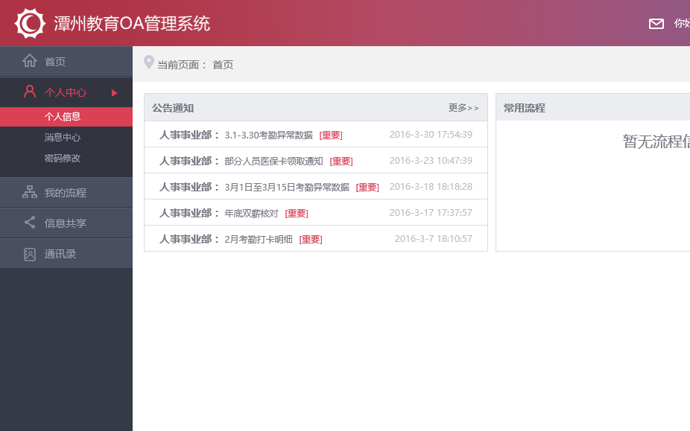
3.3- 布局类型（OA办公类）

Slide 13
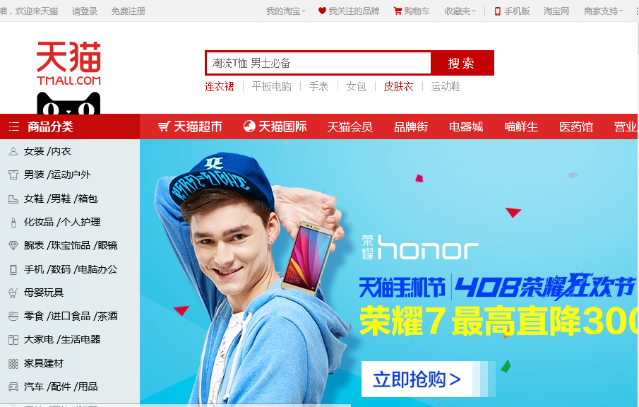
3.3- 布局类型（购物类）

Slide 14
4.1- BootStrap 页面元素
按钮 输入框 下拉框
多选框 单选框 图片
图标 输入框组 下拉菜单
按钮组

Slide 15
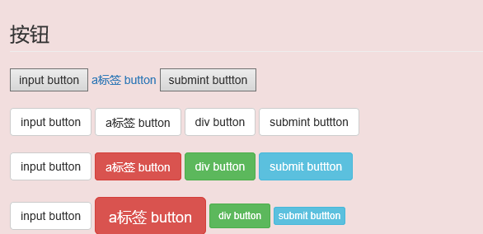
4.2- 按钮

Slide 16
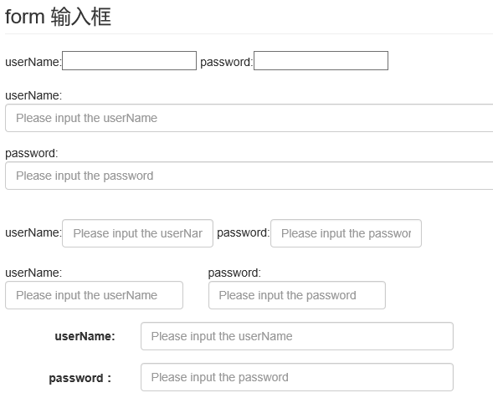
4.2- 文本输入框

Slide 17
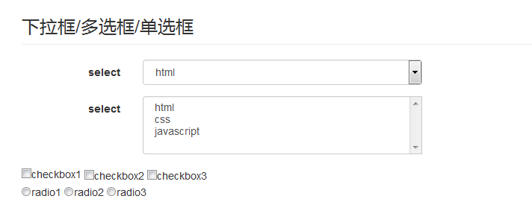
4.2- 下拉框 多选框 单选框

Slide 18
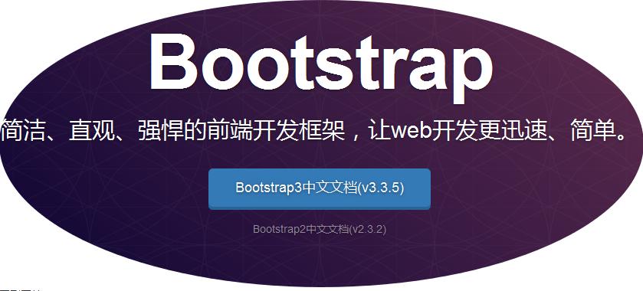
4.3- 图片 图标 输入框组

Slide 19
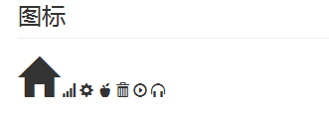
4.3- 图片 图标 输入框组

Slide 20
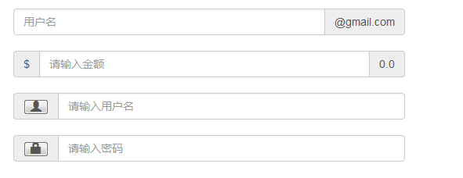
4.3- 图片 图标 输入框组

Slide 21
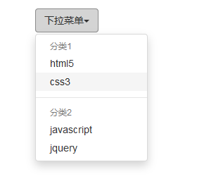
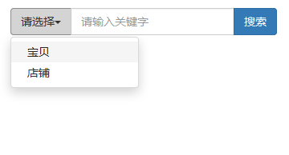
4.4- 下拉菜单

Slide 22
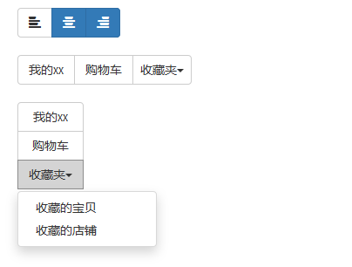
4.5- 按钮组

Slide 23
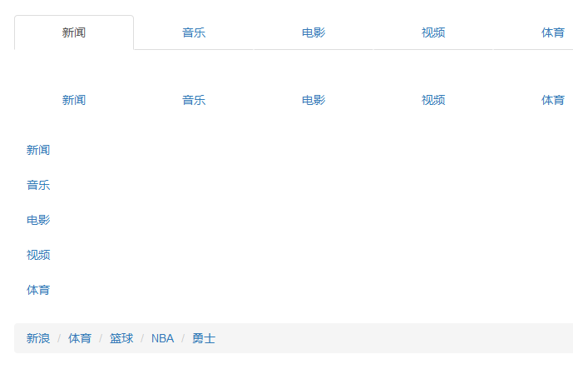
5.1- 导航

Slide 24
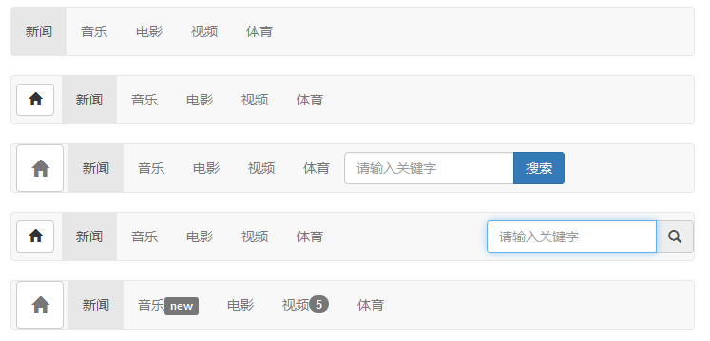
5.2- 导航条

Slide 25
5.3- 课后作业
20160422作业内容：
在tmall.com首页的布局基础上加入
a:第一行（右边用navigator）
b:第二行（右边用input-group）
c:第三行 （左边用面包屑导航，右边用button-group）
d:第四行 ( 用响应式图片 )
作业提交方式 ：QQ邮箱：896913570@qq.com
作业命名方式 ： 学号_yy昵称_20160422_工程名.rar（项目的所有文件）
学习群：300063252
下次上课时间： 每周三 ，五

Slide 26
6.1- BootStrap 内置组件
面板 缩略图应用 巨幕
提示框 进度条 媒体对象
列表组

Slide 27
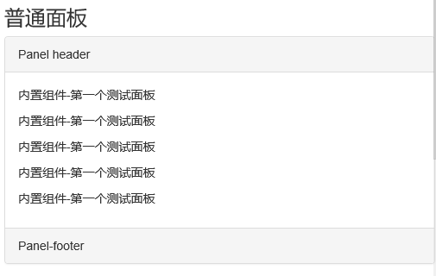
6.2- 面板
面板是一个容器
面板包含标题 内容 底脚

Slide 28
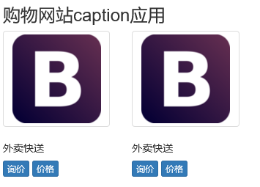
6.3- 缩略图
缩略图加上描述信息
.caption
组合成一个块状区域。

Slide 29
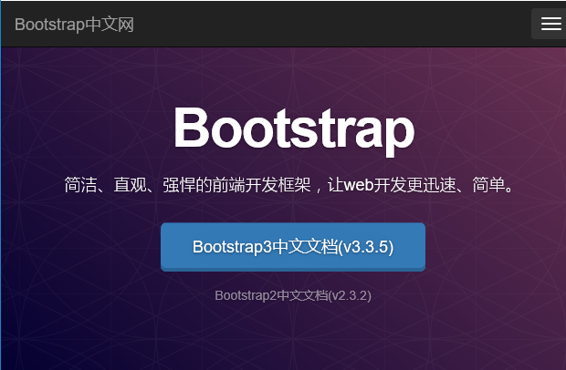
6.4- 巨幕
顾名思义：
巨大的幕布 一个大型的广告屏幕
Bootcss.com官方网站事例：

Slide 30
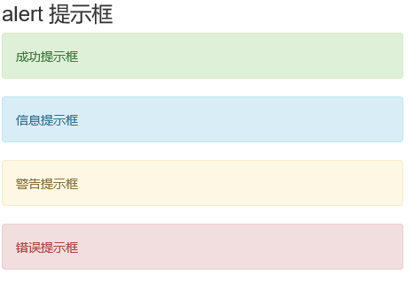
6.5- 提示框
提示框：
用于给客户提示，用于信息反馈
是衡量产品的用户体验的一个
很直接的元素。

Slide 31
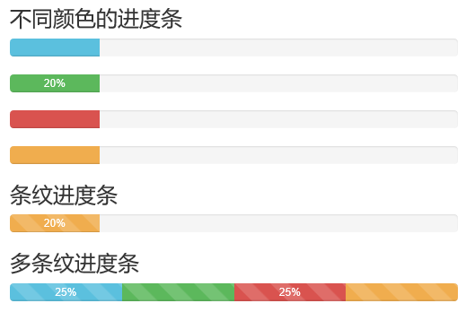
6.6- 进度条
进度条：
用于文件上传进度
商品点评比例等

Slide 32
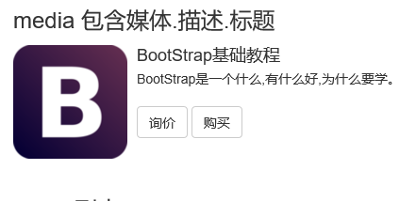
6.7- 媒体对象
媒体对象：
包含标题 ，媒体（图片，视频），
媒体的描述，多用于团购网站

Slide 33
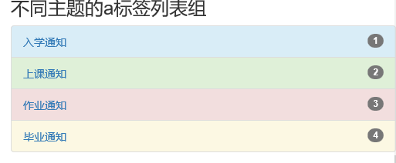
6.8- 列表组
列表组：
用来制作列表清单
垂直导航等，还可以配合
徽章一起使用s。

